Slide 1
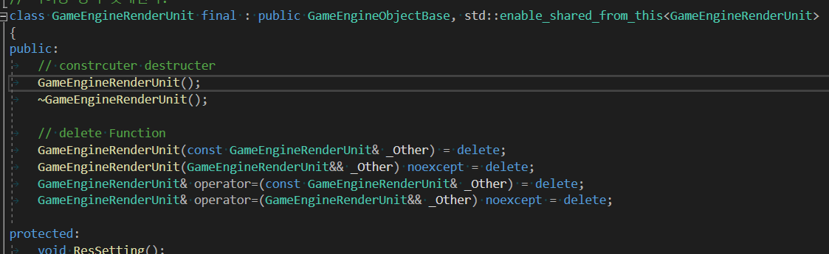
랜더 유니트를 만들고 더 이상 상속을 내리지 않을 것이므로 final 구문을 썼다.
더 이상 상속을 내리지 않겠다는 이야기 이다.

Slide 2
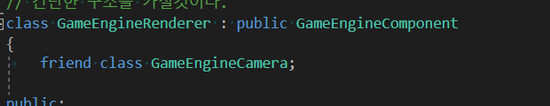
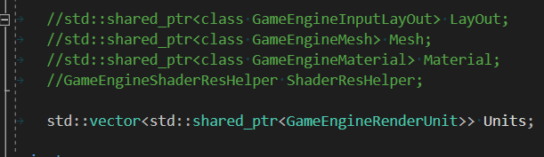
랜더러는 이제 그런 랜더유니트를 여러 개를 관리할 수 있다.

Slide 3
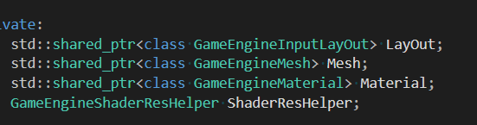
랜더유니트는 랜더링을 랜더 유니트만 있어도 쉽게
랜더러는 너무 무겁고 액터의 컴포넌트로 들어가 있어야 한다는게 강제되어있다.
내가 가볍게 사각형 하나 그리고 싶어도 랜더를 만들어야 하는데.
그러면 너무 짜증나고 랜더러는 어느 카메라에들어가서 어떤 일을 해야한다 같은들이 정의 되어 있다.
그래서 랜더유니트를 만들었고 기존의

Slide 4
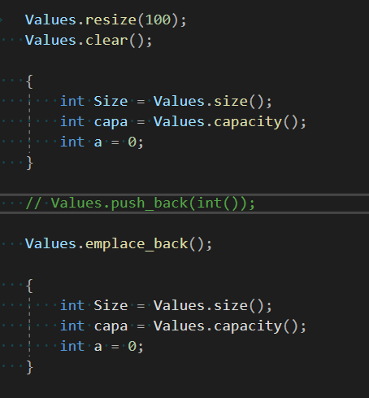



Vector의 메모리 구조에대해서는 선택사항이 아니에요.
Clear가 메모리를 삭제하는건 아니다.
Emplace_back은 내부에서 기본생성자로 public을 해주는 것이다.

Slide 5
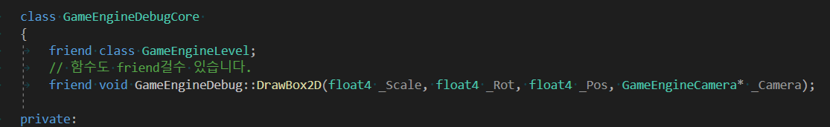
함수도 friend가 가능하다.

